Slide 1

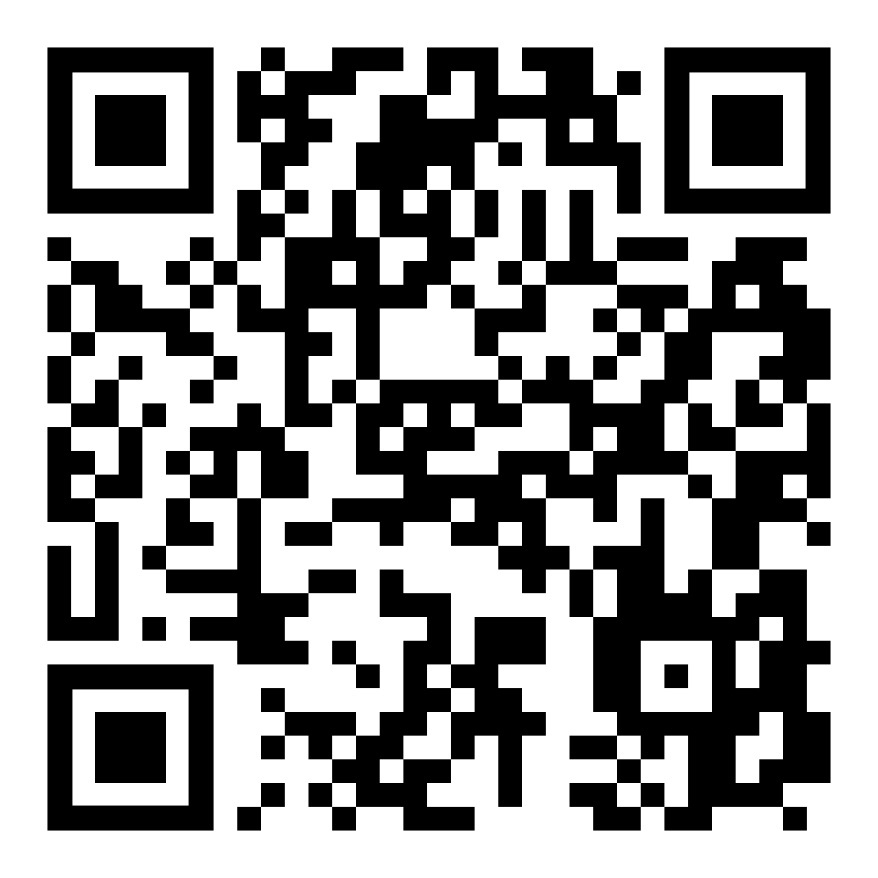

WWW.NALOG.GOV.RU
Памятка
для родителей(законных представителей), несовершеннолетних детей, имеющих обязательства имущественного характера
Несовершеннолетние граждане, являющиеся собственниками недвижимого имущества, земельных участков или транспортных средств, признаются налогоплательщиками имущественных налогов.
Уплата таких налогов за несовершеннолетних возложена на их законных представителей - родителей, усыновителей, опекунов или попечителей.
Доступ к Личному кабинету детей младше 14 лет можно оформить:
непосредственно в налоговой инспекции (при себе иметь паспорт родителя и свидетельство о рождении ребенка)
МФЦ (при себе иметь паспорт родителя и свидетельство о рождении ребенка)
написать обращение через личный кабинет родителя в приложении «НАЛОГИ ФЛ» по вкладке «УСЛУГИ» «ПРОЧИЕ ОБРАЩЕНИЯ», «ЗАЯВЛЕНИЕ В СВОБОДНОЙ ФОРМЕ», с приложением копии свидетельства о рождении ребенка.
Доступ для детей старше 14 лет возможно получить:
с помощью учетной записи портала «Госуслуг» через единую систему идентификации и аутентификации (ЕСИА)
непосредственно обратиться в налоговый орган для получения логина и пароля;
Обратиться в МФЦ.
Чтобы перейти к сервису, наведите камеру Вашего смартфона на QR-код, или перейдите на сайт NALOG.GOV.RU
8 (800) 222-22-22
Бесплатный многоканальный телефон контакт-центра ФНС России

